Slide 1


Bài giảng hóa học 10
Sách: Cánh Diều

Slide 2
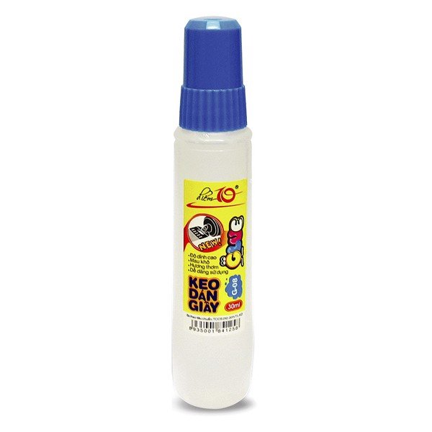
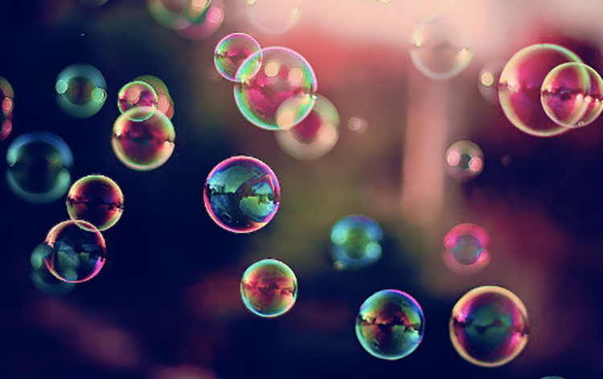
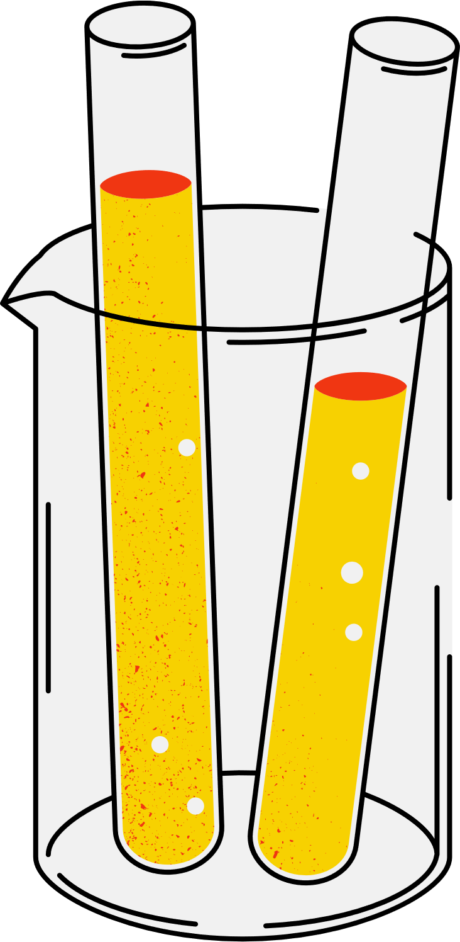
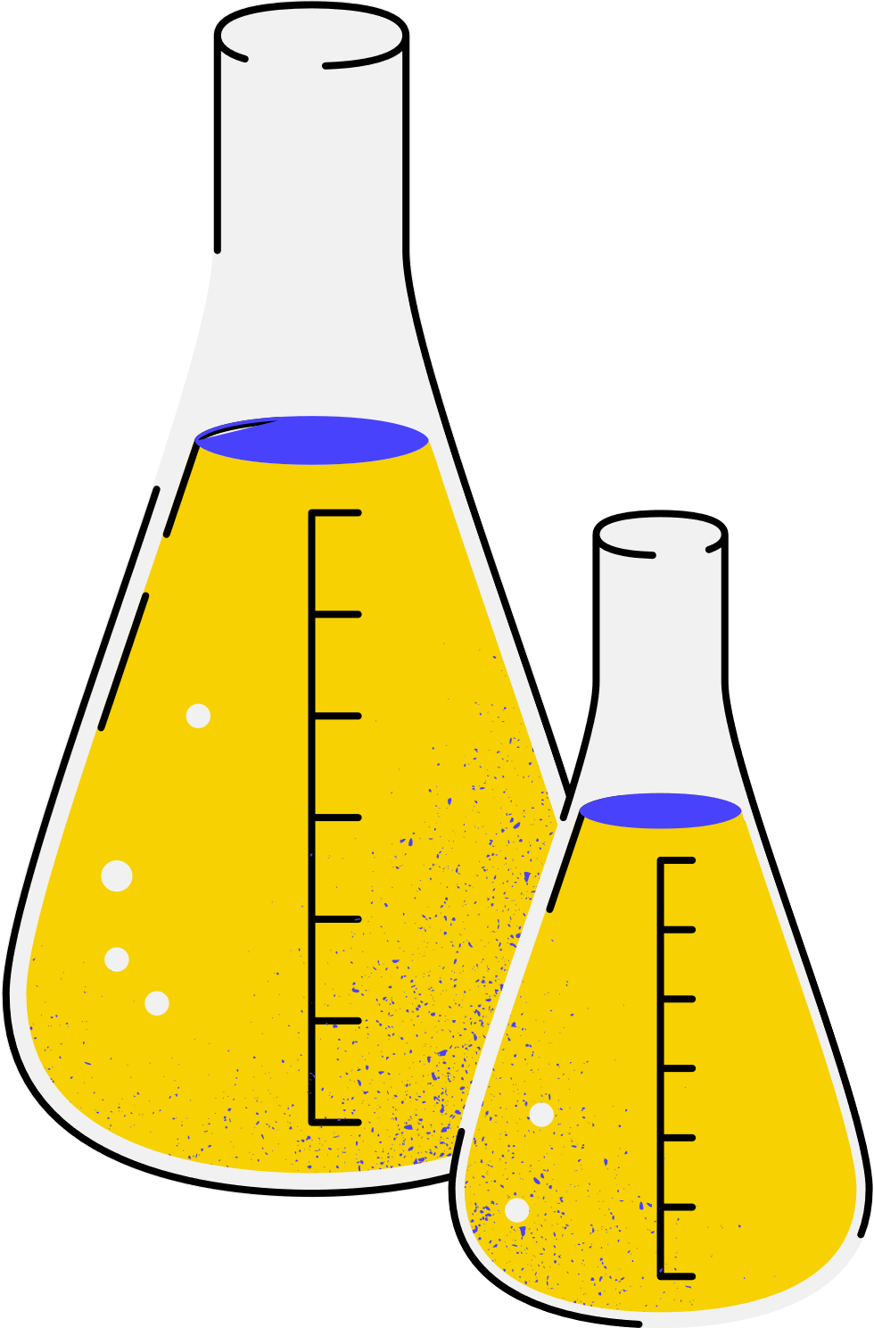
Tại sao keo dán có thể gắn các đồ vật?
Tại sao bong bóng xà phòng có thể bay lên?

Slide 3



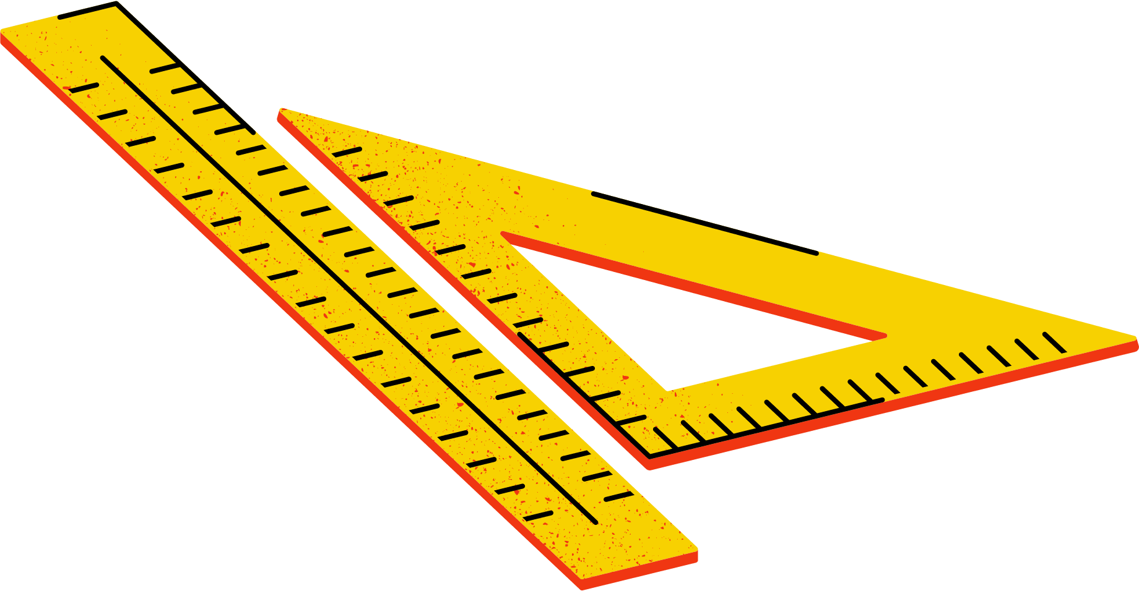
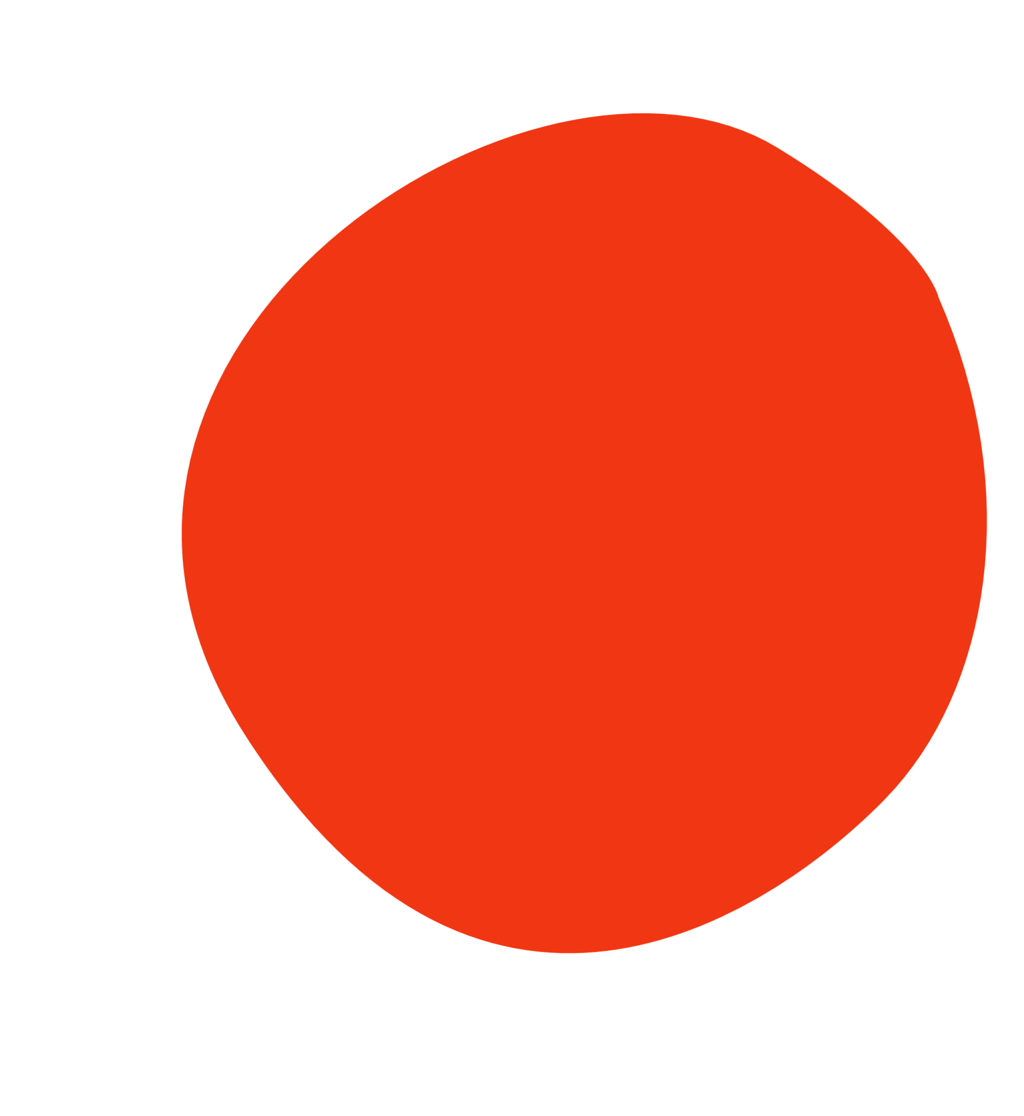

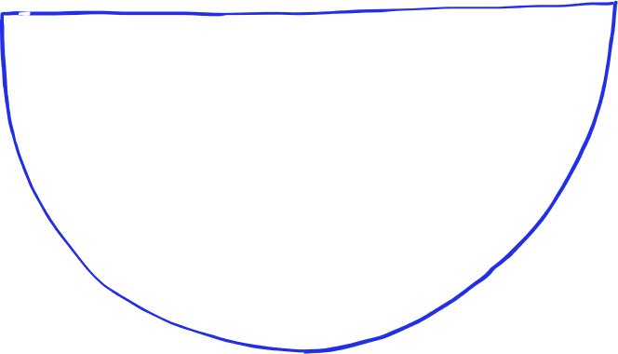
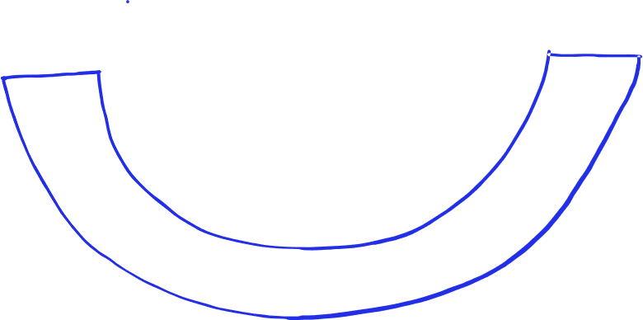



Bài 12
LIÊN KẾT HYDROGEN VÀ TƯƠNG TÁC VAN DER WAALS

Slide 4

Sử dụng lực tương tác giữa các phân tử để gắn các vật với nhau
Tại sao keo dán có thể gắn các đồ vật?

Slide 5
Lực tương tác giữa các phân tử nước và các phân tử xà phòng tạo thành màng mỏng, giữ được không khí bên trong để bay lên.
Tại sao bong bóng xà phòng có thể bay lên?

Slide 6

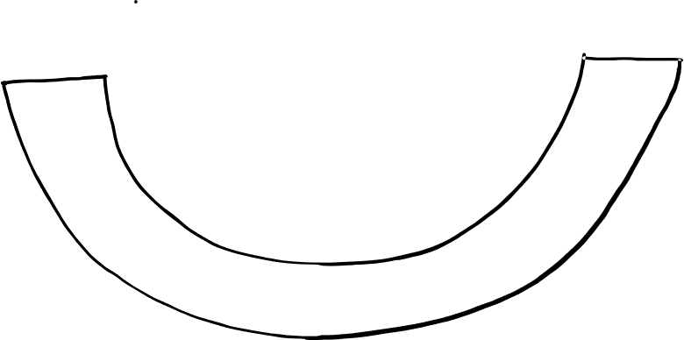

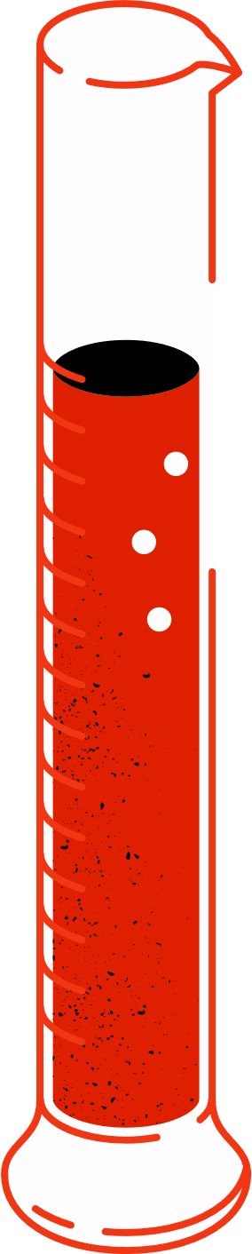
MỞ ĐẦU
Lực tương tác giữa các phân tử
Liên kết hydrogen
Tương tác Van der Waals
Lực tương tác giữa các phân tử yếu hơn rất nhiều so với lực liên kết ion, liên kết cộng hóa trị hay liên kết kim loại.

Slide 7
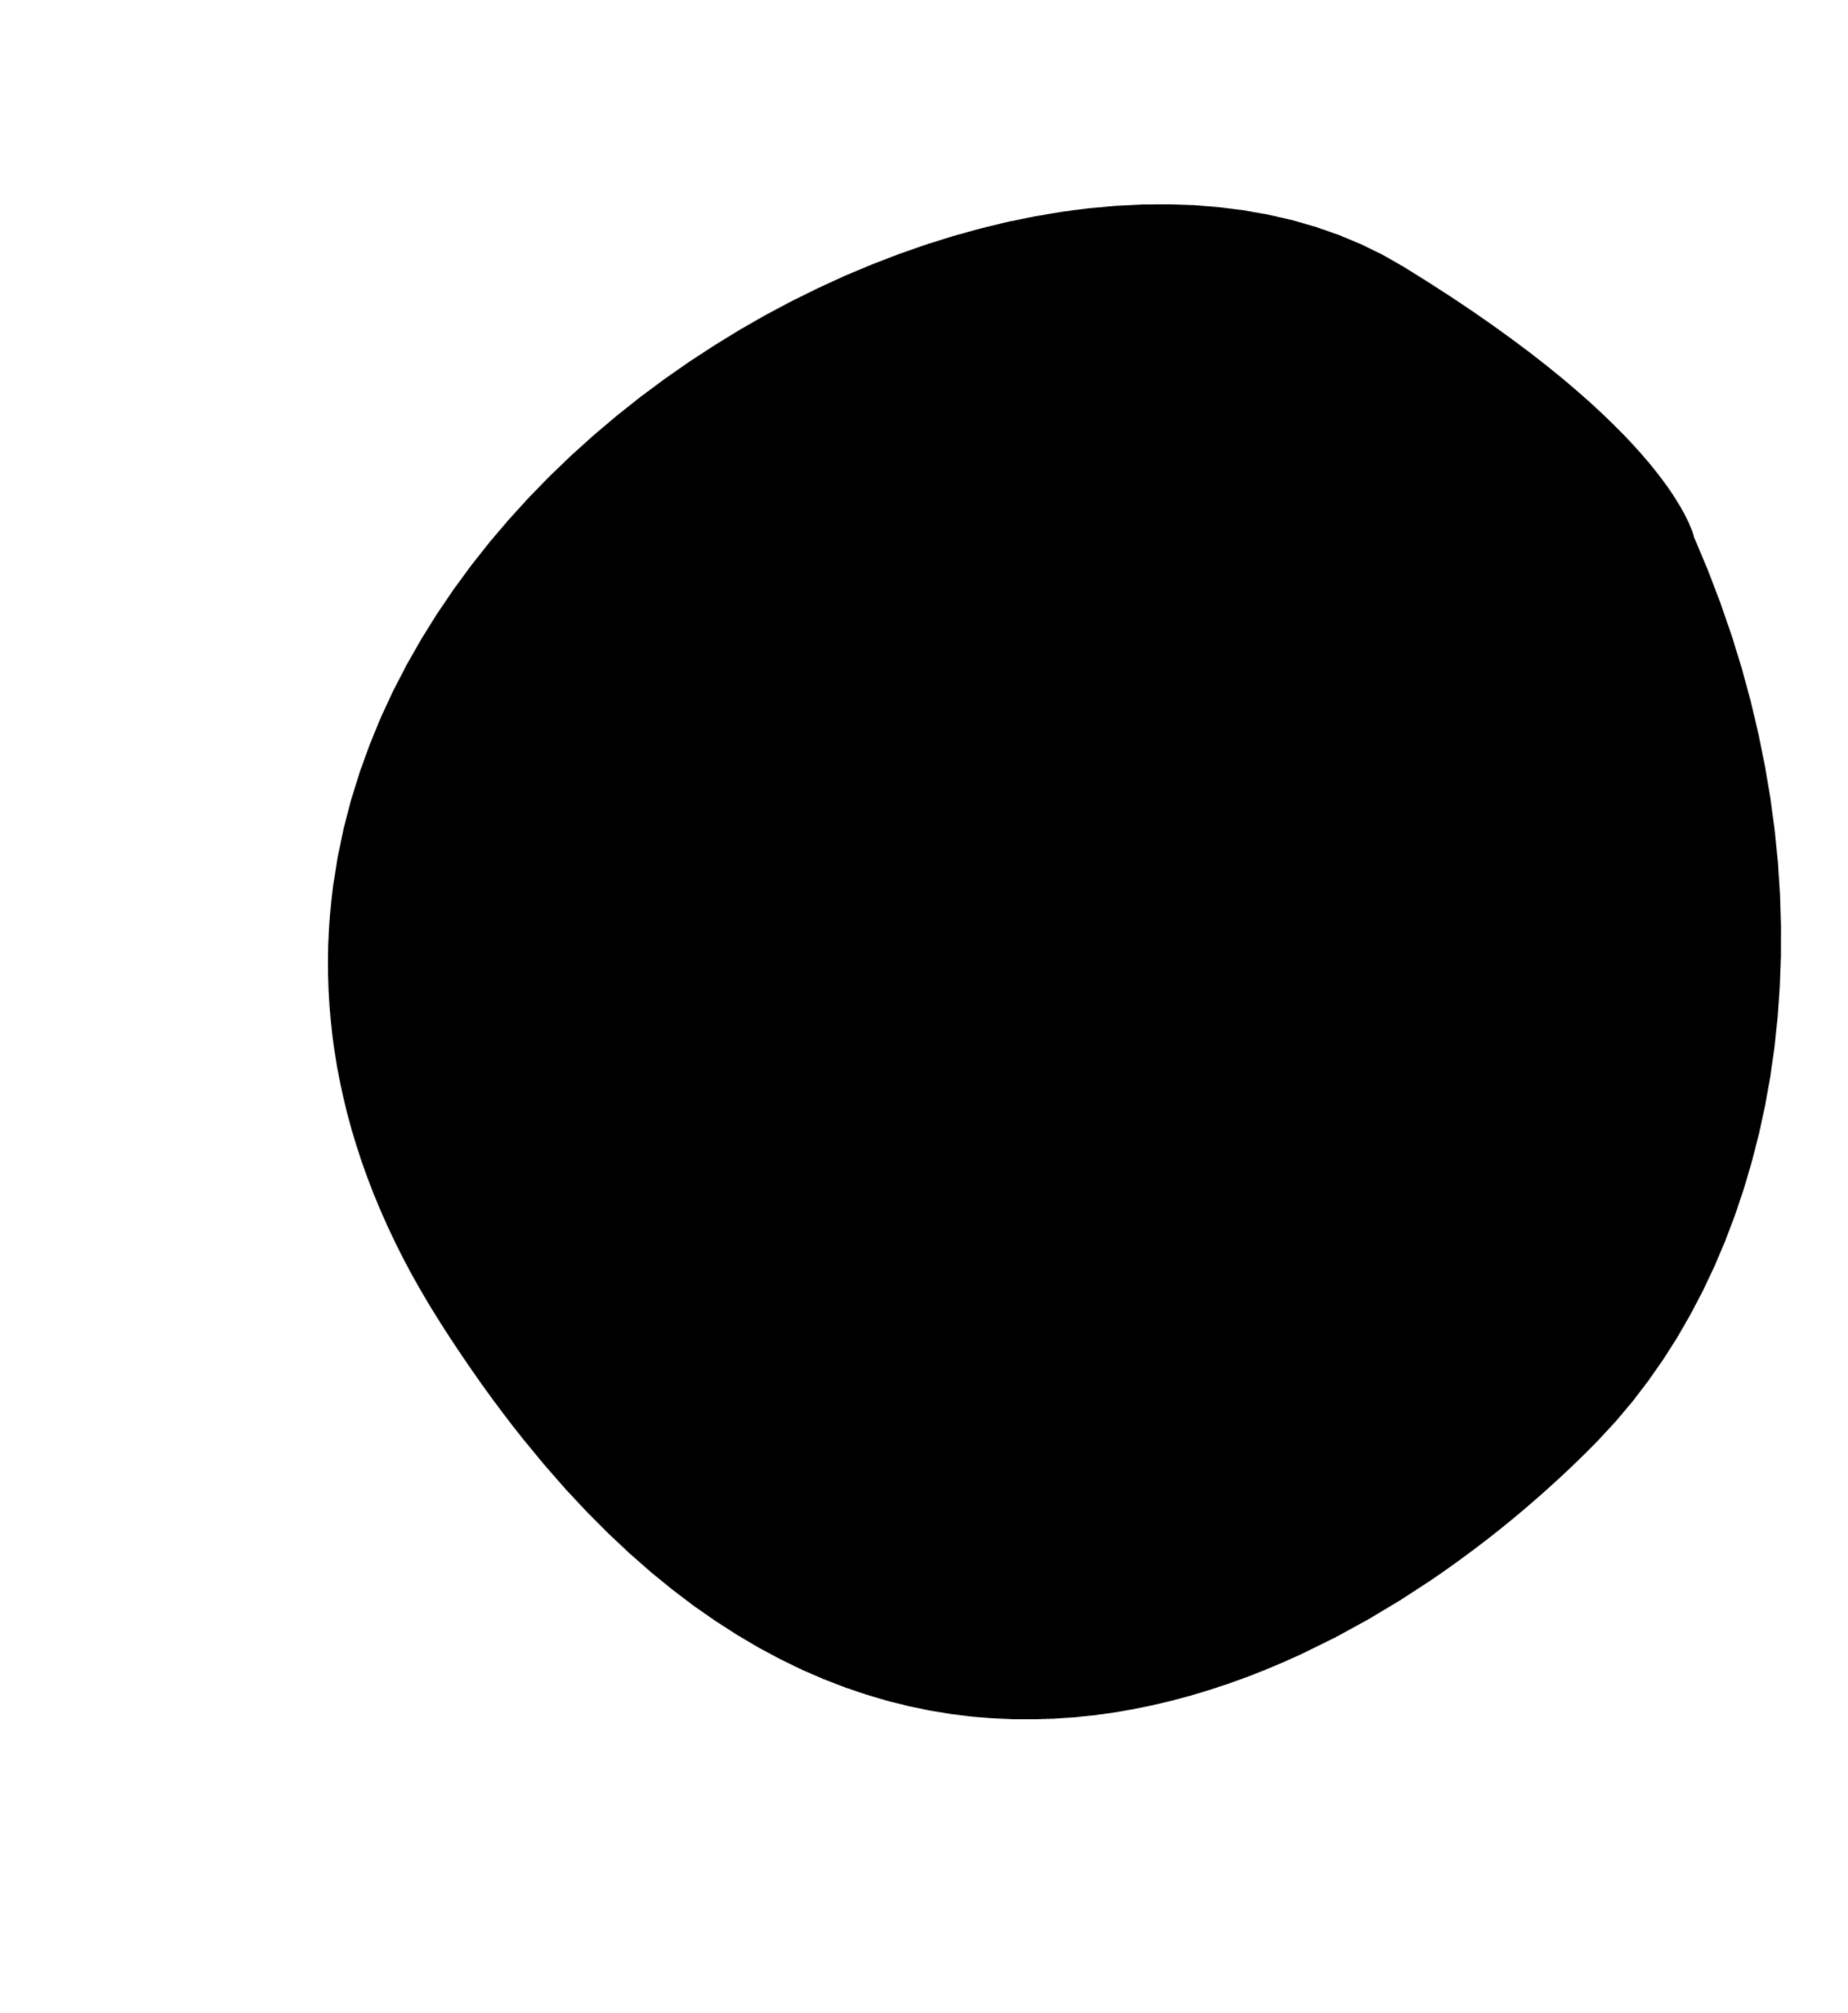
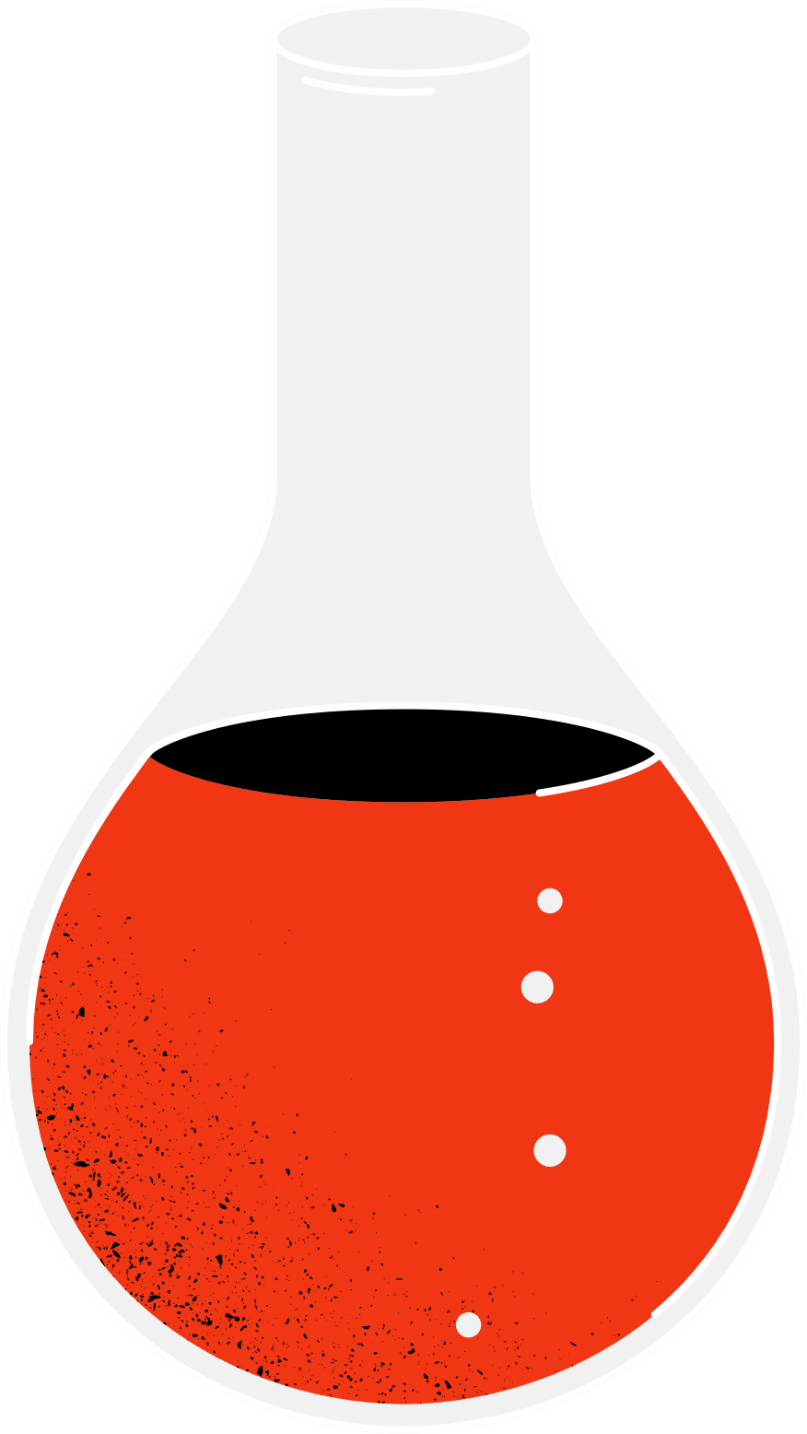

NỘI DUNG BÀI HỌC
LIÊN KẾT HYDROGEN
TƯƠNG TÁC VAN DER WAALS
Khái niệm
Ảnh hưởng của liên kết hydrogen tới tính chất vật lí của nước.
Khái niệm
Ảnh hưởng của tương tác Van der waals tới tính chất vật lí của các chất.

Slide 8
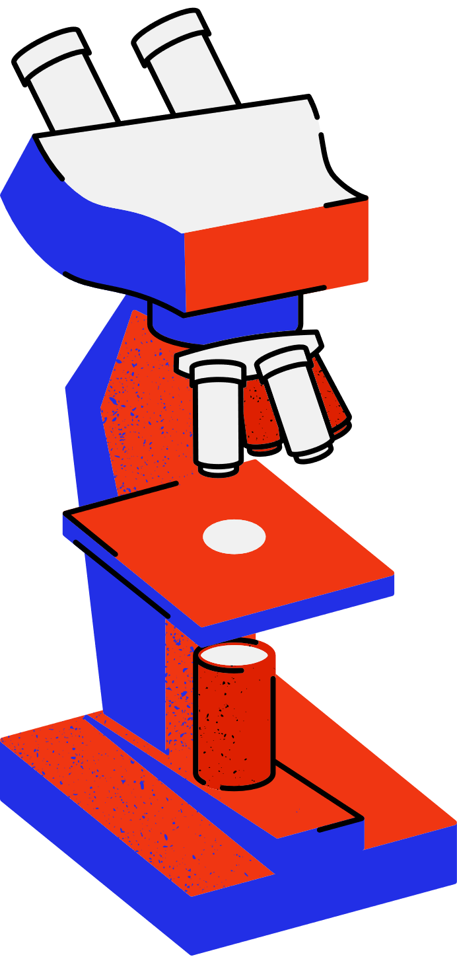
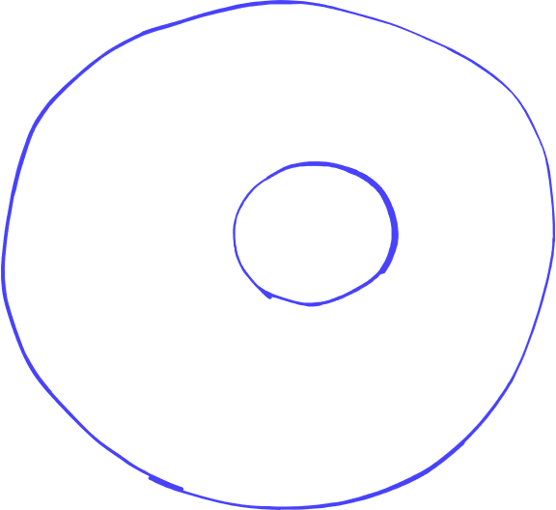
I
LIÊN KẾT HYDROGEN

Slide 9
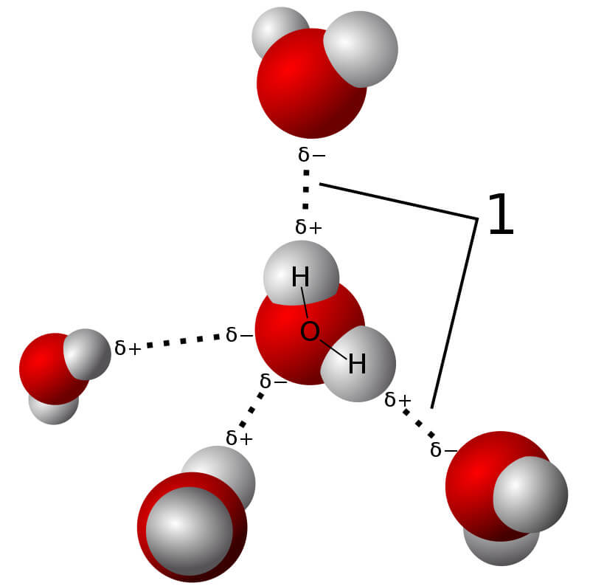
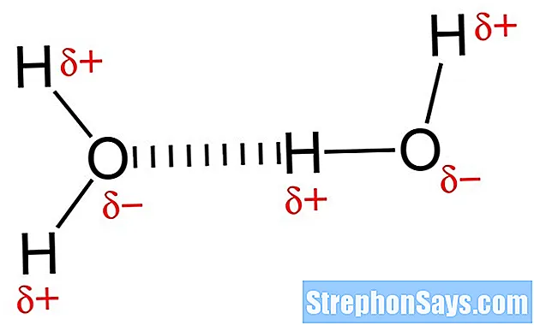
1. KHÁI NIỆM
Liên kết hydrogen là một loại liên kết yếu được hình thành giữa nguyên tử H (Đã liên kết với một nguyên tử khác có độ âm điện lớn) với một nguyên tử khác (có độ âm điện lớn) còn cặp electron riêng.
Các nguyên tử có độ âm điện lớn thường gặp trong liên kết hydrogen là N, O, F.

Slide 10
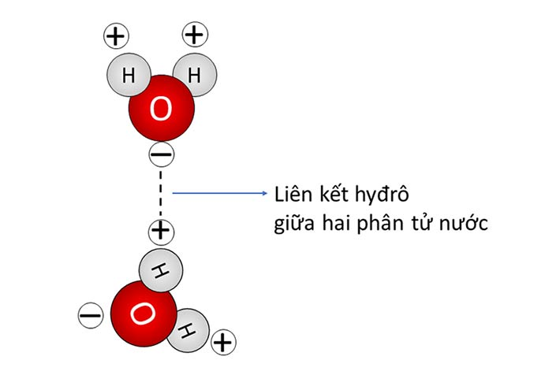
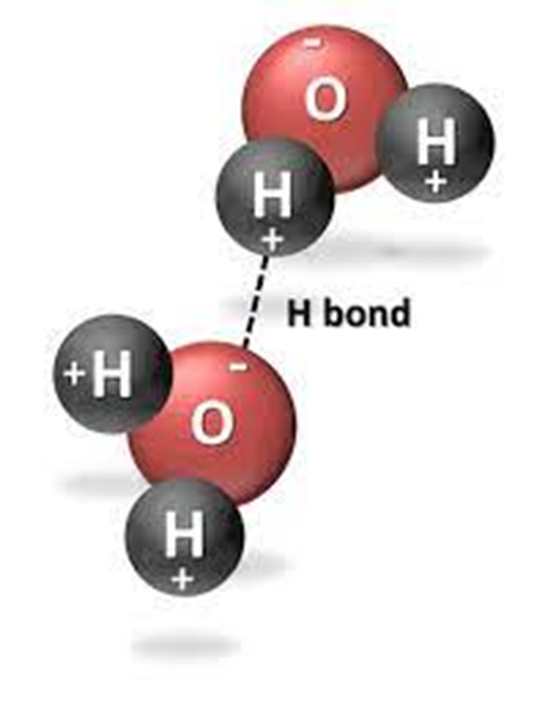
1. KHÁI NIỆM
Tạo bởi:
Nguyên tử H (Đã liên kết với một nguyên tử khác có độ âm điện lớn).
Một nguyên tử khác (có độ âm điện lớn) còn cặp electron riêng (N, O, F…..)

Slide 11
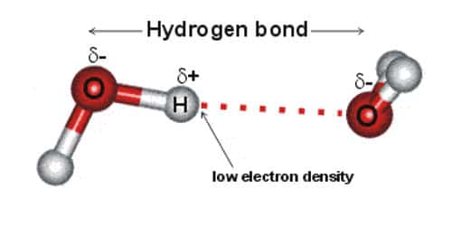
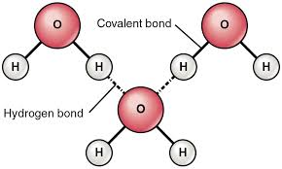

Liên kết hydrogen
Kí hiệu: . . .
Liên kết hydrogen có bản chất tĩnh điện

Slide 12
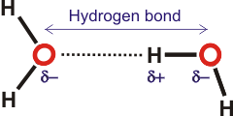
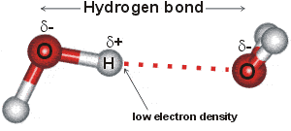
177ppm
VÍ DỤ
Liên kết hydrogen giữa hai phân tử nước.
96 ppm

Slide 13
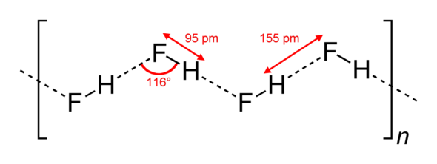
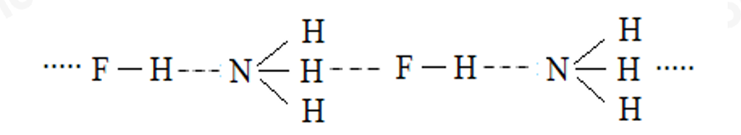
Hai phân tử hydrogen fluoride
Vẽ sơ đồ biểu diễn liên kết
hydrogen giữa:
a, hai phân tử hydrogen fluoride (HF)
b, phân tử hydrogen fluoride (HF) và phân tử ammonia (NH₃)
Phân tử hydrogen fluoride và phân tử ammonia (NH₃)

Slide 14
Do HF có khả năng có liên kết hydrogen, các liên kết này sẽ làm cho nguyên tử H bị giữ chặt hơn ⟹ Khó tách ion H+ hơn so với HCl.
=> HF có tính acid yếu nhiều so với HCl.
Vận dụng: Vì sao HF có tính acid yếu hơn rất nhiều so với HCl? Biết rằng tính acid của một chất càng mạnh nếu phân tử đó càng dễ phân li thành ion H⁺.

Slide 15
ẢNH HƯỞNG CỦA LIÊN KẾT HYDROGEN TỚI TÍNH CHẤT VẬT LÍ CỦA NƯỚC
1.2

Slide 16
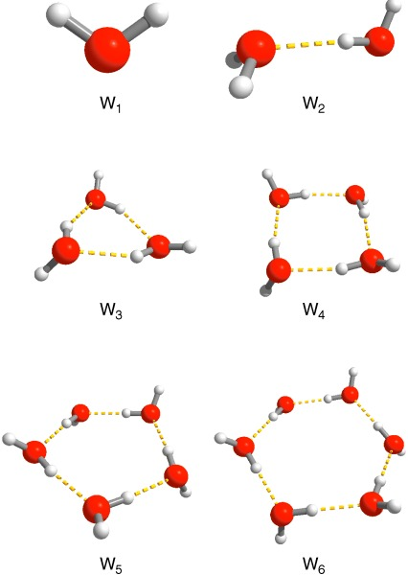
1.2. ẢNH HƯỞNG CỦA LIÊN KẾT HYDROGEN TỚI TÍNH CHẤT VẬT LÍ CỦA NƯỚC
Đặc điểm tập hợp
Các phân tử nước có thể tập hợp với nhau tạo thành một cụm phân tử.
Kích thước các cụm phân tử thay đổi tùy theo điều kiện nhiệt độ, áp suất.

Slide 17
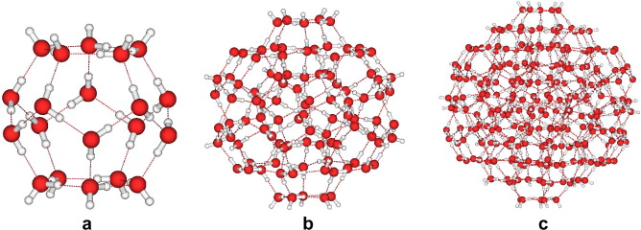
1.2. ẢNH HƯỞNG CỦA LIÊN KẾT HYDROGEN TỚI TÍNH CHẤT VẬT LÍ CỦA NƯỚC

Slide 18
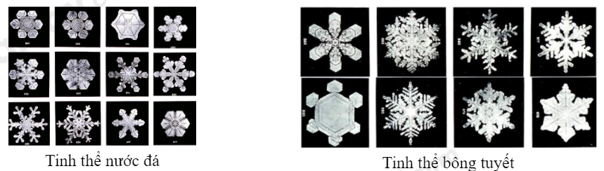
1.2. ẢNH HƯỞNG CỦA LIÊN KẾT HYDROGEN TỚI TÍNH CHẤT VẬT LÍ CỦA NƯỚC

Slide 19
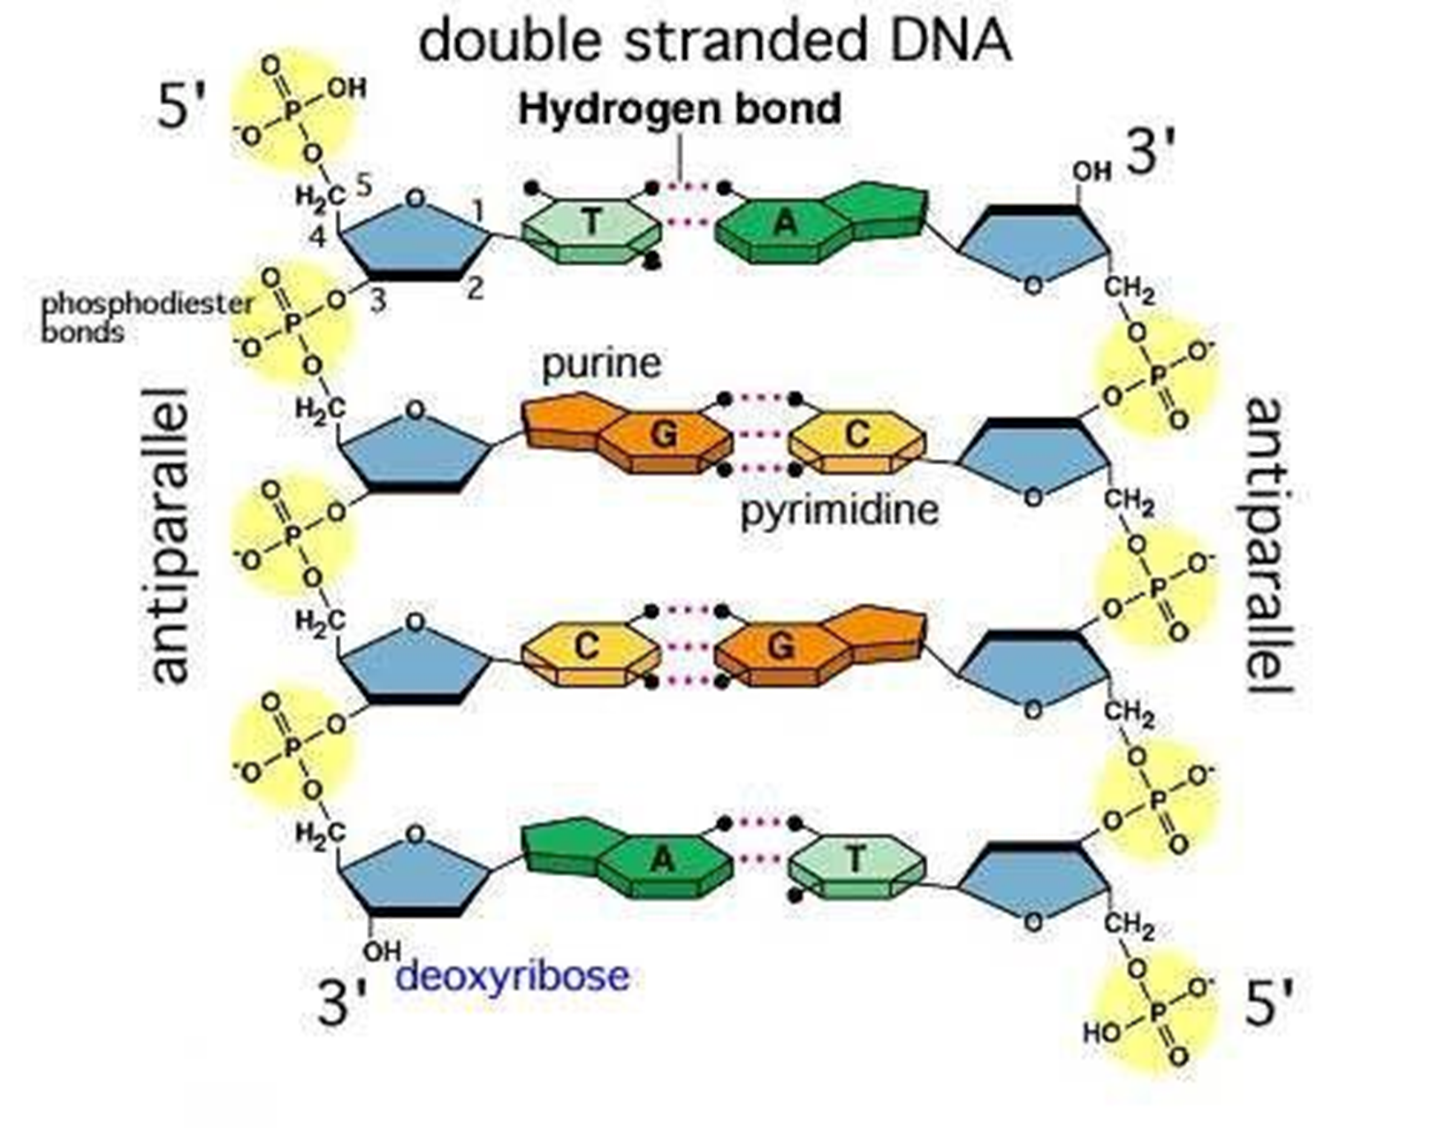
1.2. ẢNH HƯỞNG CỦA LIÊN KẾT HYDROGEN TỚI TÍNH CHẤT VẬT LÍ CỦA NƯỚC
Liên kết hydrogen: có trong DNA để tạo thành các chuỗi kép, hình thành cấu trúc chuỗi cấp trong các protein…

Slide 20
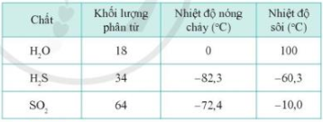
1.2. ẢNH HƯỞNG CỦA LIÊN KẾT HYDROGEN TỚI TÍNH CHẤT VẬT LÍ CỦA NƯỚC
Nhiệt độ nóng chảy, nhiệt độ sôi
Nhiệt độ nóng chảy và nhiệt độ sôi của một số chất ở áp suất 1 bar
Nước có nhiệt độ sôi cao hơn so với nhiều chất có khối lượng phân tử lớn hơn nước.

Slide 21
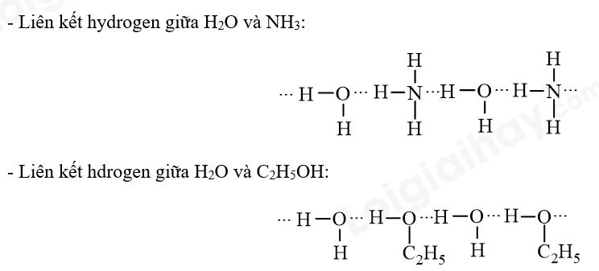
1.2. ẢNH HƯỞNG CỦA LIÊN KẾT HYDROGEN TỚI TÍNH CHẤT VẬT LÍ CỦA NƯỚC
Liên kết giữa H₂O với phân tử NH₃
Vẽ các liên kết hydrogen được hình thành giữa H₂O với mỗi phân tử NH₃, C₂H₅OH.
Liên kết giữa H₂O với phân tử C₂H₅OH

Slide 22
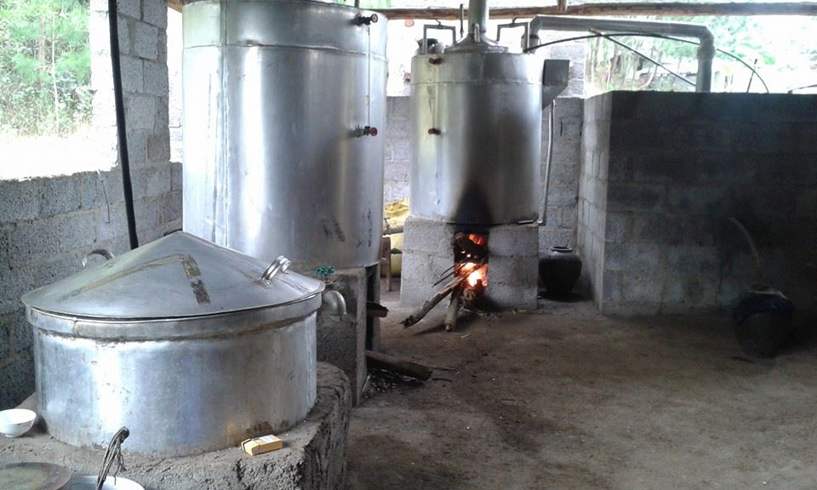
1.2. ẢNH HƯỞNG CỦA LIÊN KẾT HYDROGEN TỚI TÍNH CHẤT VẬT LÍ CỦA NƯỚC
Trong quá trình chưng cất rượu, nước hay C₂H₅OH bay hơi trước, tại sao?
H₂O có khối lượng phân tử thấp hơn so với C₂H₅OH nhưng các phân tử nước liên kết khá chặt chẽ với nhau bởi các liên kết hydrogen. Nhiệt độ sôi của nước cao hơn C₂H₅OH.
Vì vậy khi chưng cất rượu, C₂H₅OH có điểm sôi thấp hơn nước sẽ bay hơi trước.

Slide 23
II.
TƯƠNG TÁC VAN DER WAALS

Slide 24
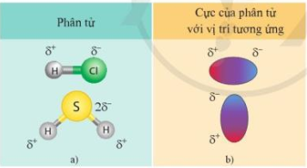
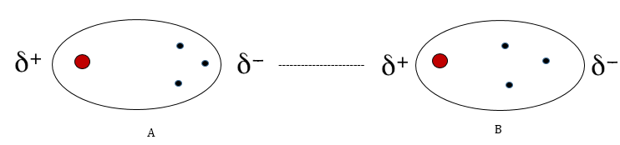
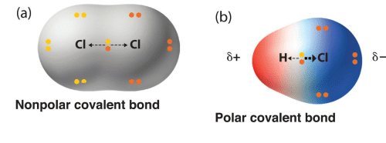
Một số phân tử có cực và biểu diễn các cực của phân tử.
1. KHÁI NIỆM
Tương tác van der Waals là một loại liên kết rất yếu, hình thành do lực hút tĩnh điện giữa các cực trái dấu của phân tử.

Slide 25
2
ẢNH HƯỞNG CỦA TƯƠNG TÁC VAN DER WAALS TỚI TÍNH CHẤT VẬT LÍ CỦA CÁC CHẤT

Slide 26
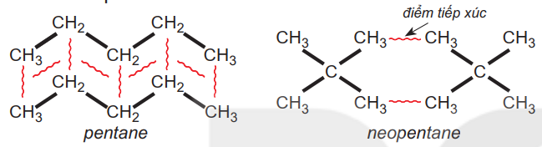
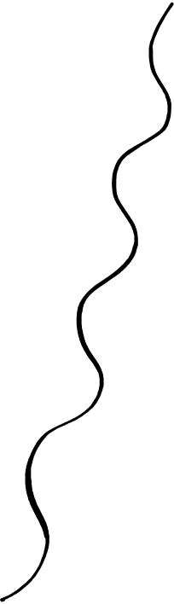
ẢNH HƯỞNG CỦA TƯƠNG TÁC VAN DER WAALS TỚI TÍNH CHẤT VẬT LÍ CỦA CÁC CHẤT
TƯƠNG TÁC VAN DER WAALS
Tương tác van der Waals cũng làm tăng nhiệt độ nóng chảy, nhiệt độ sôi của các chất. Nhưng yếu hơn so với liên kết hydrogen.
Nhiệt độ sôi = 36ºC
Nhiệt độ sôi = 9,5ºC

Slide 27

TỔNG KẾT
Liên kết hydrogen là một loại liên kết yếu được hình thành giữa nguyên tử H (Đã liên kết với một nguyên tử khác có độ âm điện lớn) với một nguyên tử khác (có độ âm điện lớn) còn cặp electron riêng.
Tương tác van der Waals là một loại liên kết rất yếu, hình thành do lực hút tĩnh điện giữa các cực trái dấu của phân tử.
Liên kết hydrogen và tương tác van der Waals cũng làm tăng nhiệt độ nóng chảy, nhiệt độ sôi của các chất. Nhưng liên kết van der Waals có ảnh hưởng yếu hơn so với liên kết hydrogen.

Slide 28
LUYỆN TẬP
A. Đều làm tăng nhiệt độ nóng chảy, nhiệt độ sôi của các chất.
Câu 1: Phát biểu nào sau khi nói về tương tác van der Waals và liên kết hydrogen?
B. Đều là loại liên kết yếu.
C. Liên kết hydrogen có ảnh hưởng yếu hơn so với tương tác van der Waals đến nhiệt độ nóng chảy, nhiệt độ sôi của các chất.
D. Liên kết van der Waals hình thành do lực hút tĩnh điện giữa các cực trái dấu của phân tử.

Slide 29
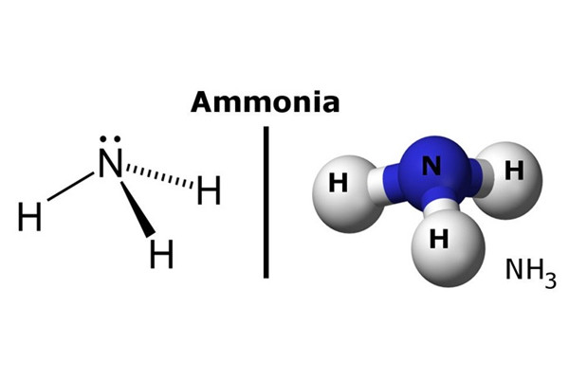
LUYỆN TẬP
A. NH₃.
Câu 2: Liên kết hydrogen xuất hiện giữa những phân tử cùng loại nào dưới đây?
B. CH₄
C. PH₃
D. CH₃OCH₃

Slide 30
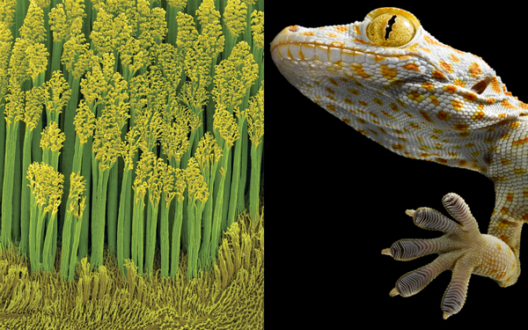
Bàn chân của tắc kè có rất nhiều sợi lông cực nhỏ, được gọi là sợi stetae có kích thước cỡ micromet. Ở đầu mỗi sợi lông lại phân nhánh thành rất nhiều sợi lông nhỏ dơn được gọi là spatulae với kích cỡ nanomet.
Các sợi spatulae cho phép tắc kè bám được trên trường hay mặt phẳng nhờ tương tác tĩnh điện “hai điện tích trái dấu hút nhau”. Khi tắc kè leo tường, các sợi spatulae siêu nhỏ có thể quay mặt mang điện tích âm của chúng về phía mặt mang điện tích dương của phân tử trên bề mặt tường (và ngược lại), tạo ra lực hút giữa các phân tử được gọi là lực liên kết Van der Waals.
LUYỆN TẬP
Câu 3: Giải thích vì sao con tắc kè có thể di chuyển trên mặt kính trơn nhẵn, thẳng đứng?

Slide 31
XIN CHÀO VÀ HẸN GẶP LẠI

